Slide 1
Simulateur d’arbres à l’aide de de L-système et de Processing P3
A2020 - Programmation jeux et multimédias Tommy Landry

Slide 2
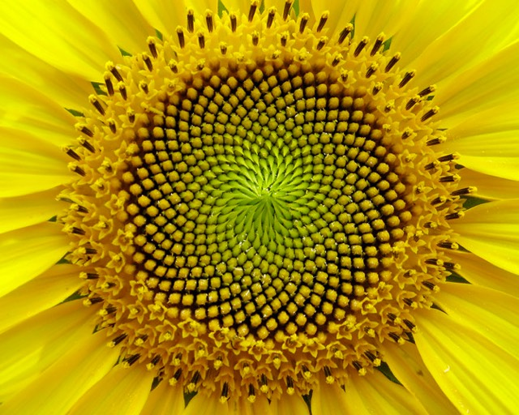
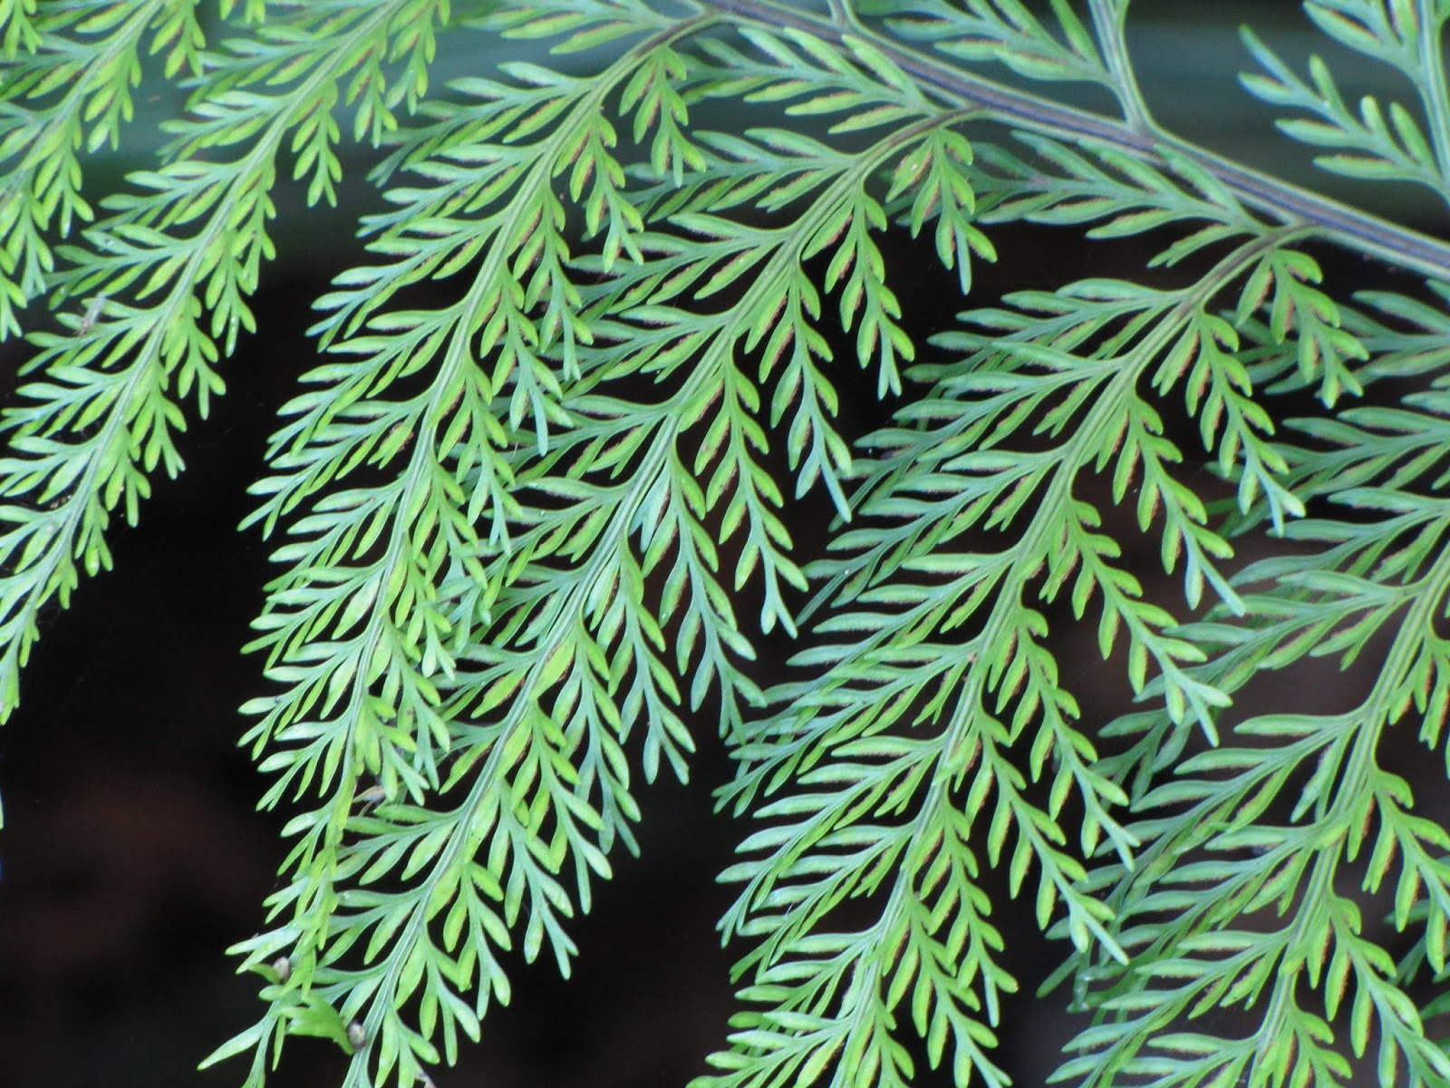
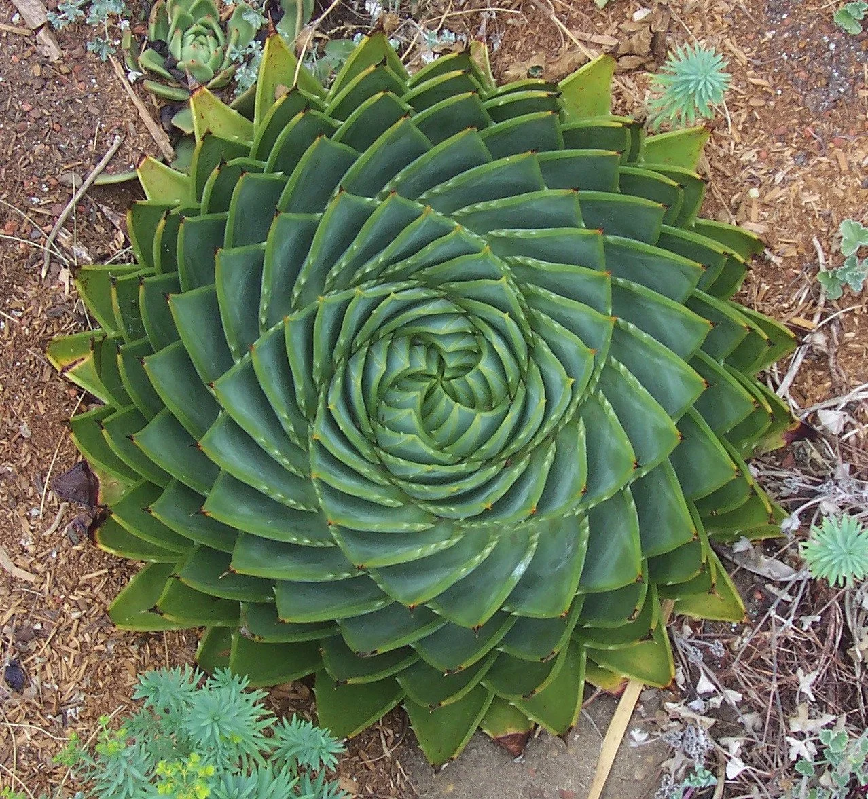
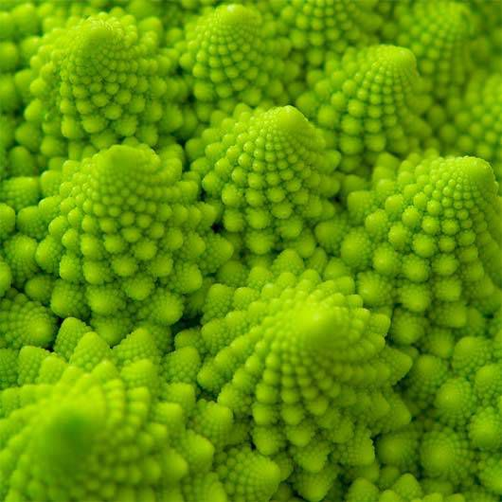
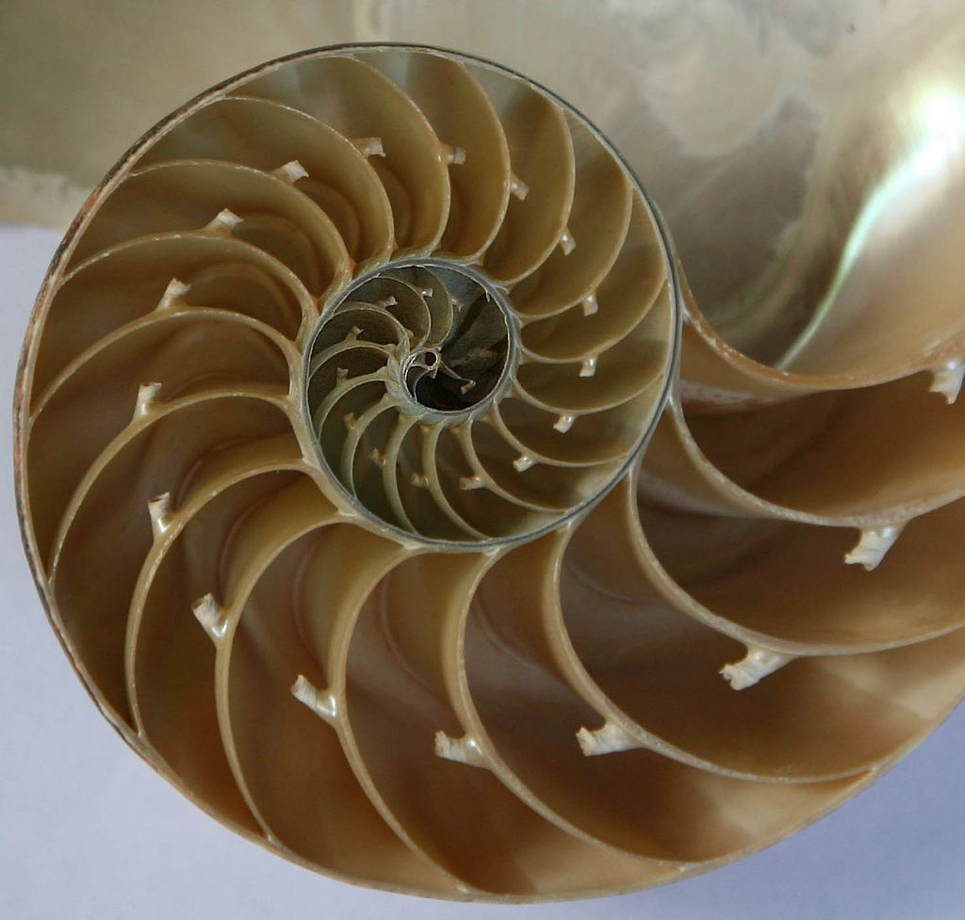
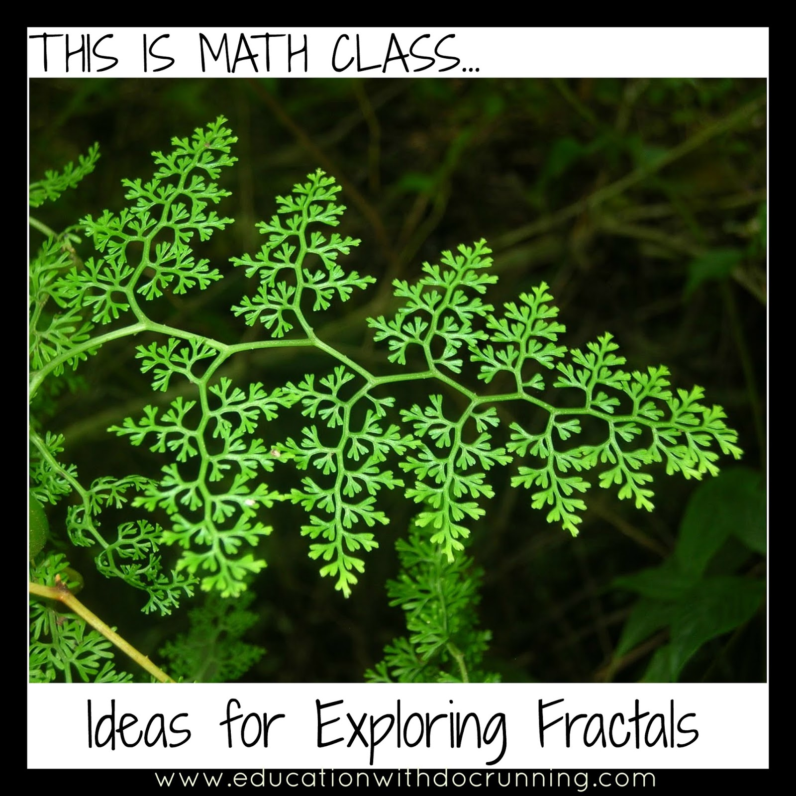
Introduction
“Patterns” / modèle se répétant sont presents dans la nature / modèle de croissance des plantes.
Quantification mathématique a permis d’en faire la modélisation.

Slide 3
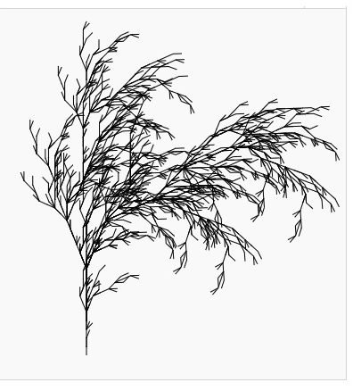

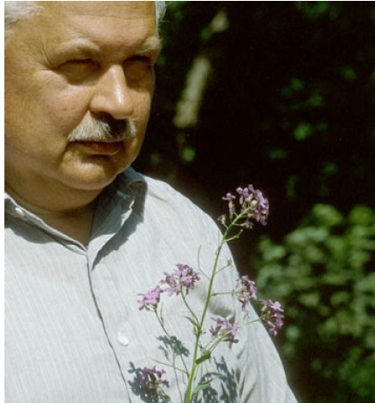
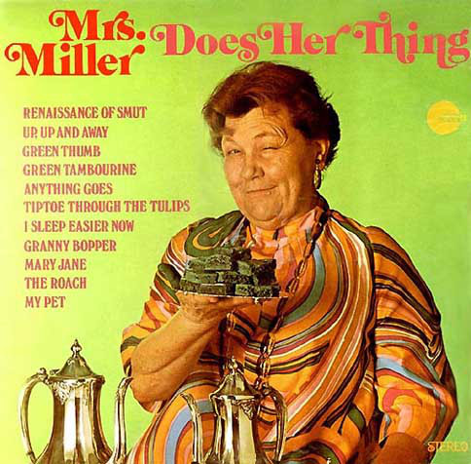
Mise en contexte: L-système
Deux exemples de passionnés des fractals
Système de Lindermayer
Modélisation d’organismes vivants par l’utilisation d’un système de réécriture / grammaire génératrice.
En bref: répétition d’un modèle sous forme de grammaire qui est adapté pour être illustrée visuellement.
vs

Slide 4
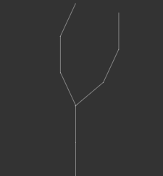
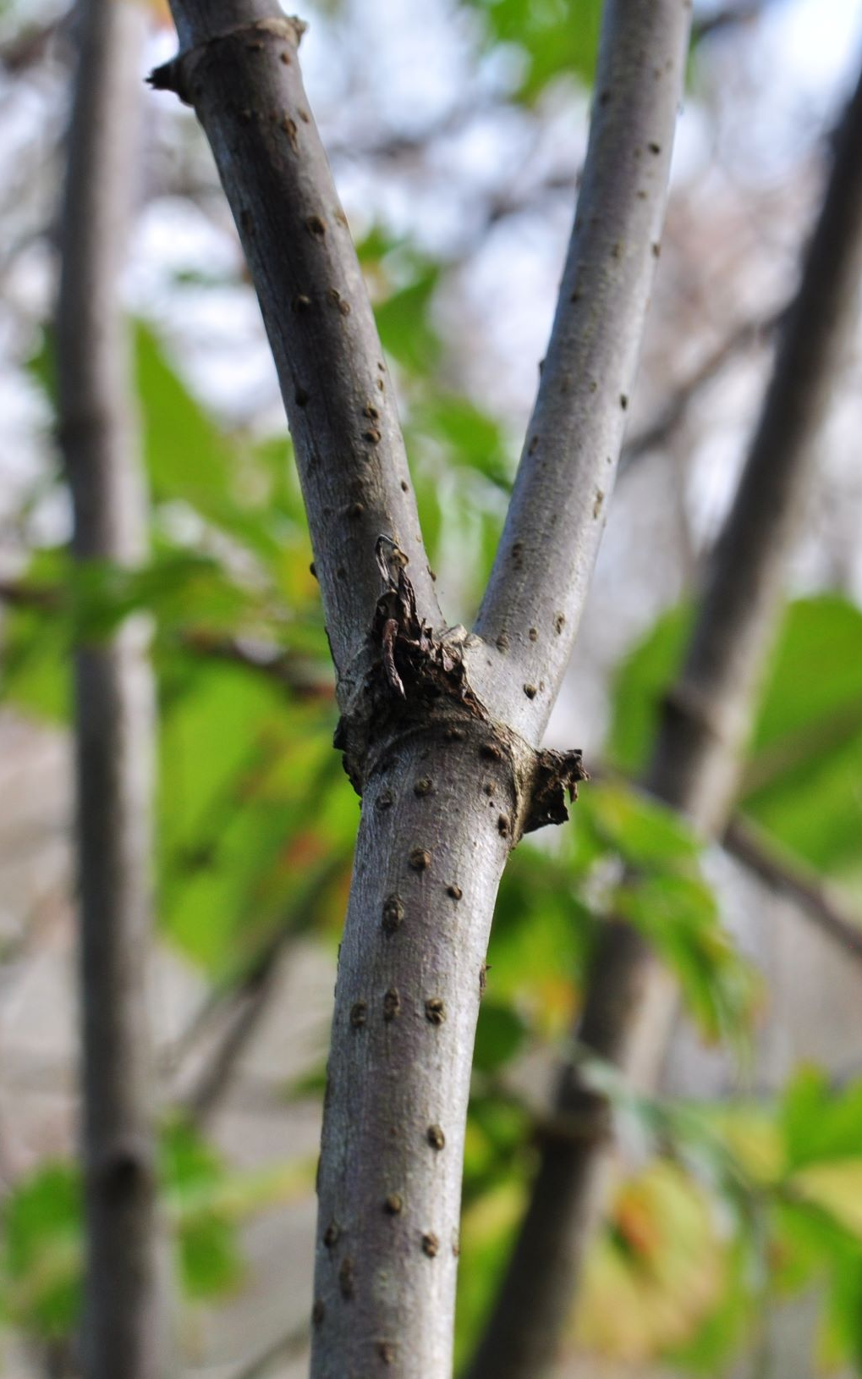
Principle de fonctionnement
]
]
+F
-Observation d’un patron de croissance et “traduction” de celui-ci sous forme de grammaire.
-F
+F
-F
-F
+F
-[
+[
F
F

Slide 5


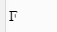
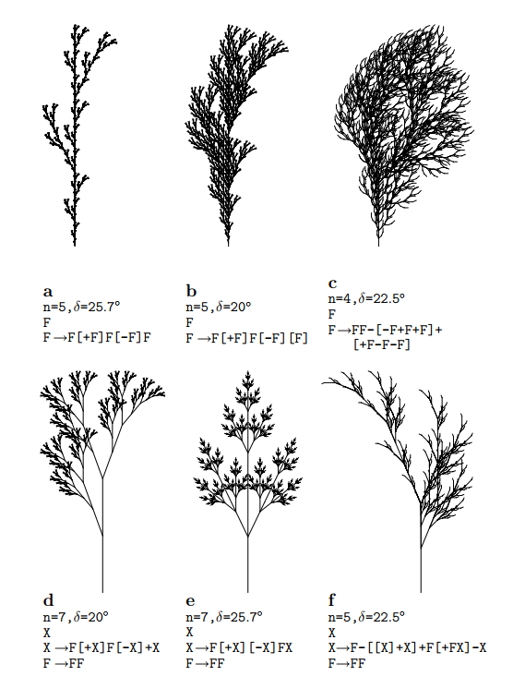
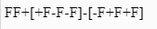
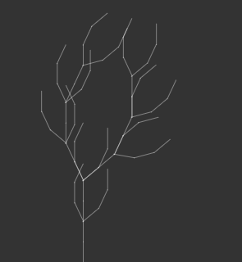

Choix des périphériques
Génération 0: axiome seulement (“char” = F);
Génération 1: L’axiome est devenue la phrase suivante créant 2 branches à partir du F unique;
Génération 2: chaque F a généré son propre patron et crée advantage de branches
https://editor.p5js.org/codingtrain/sketches/QmTx-Y_UP

Slide 6
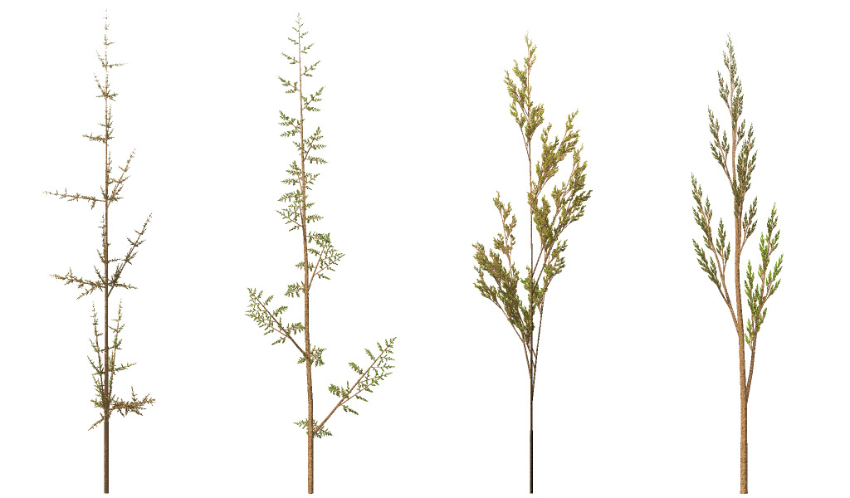
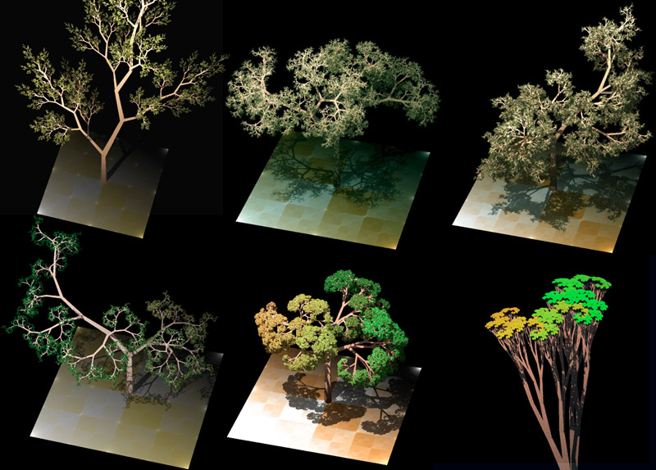
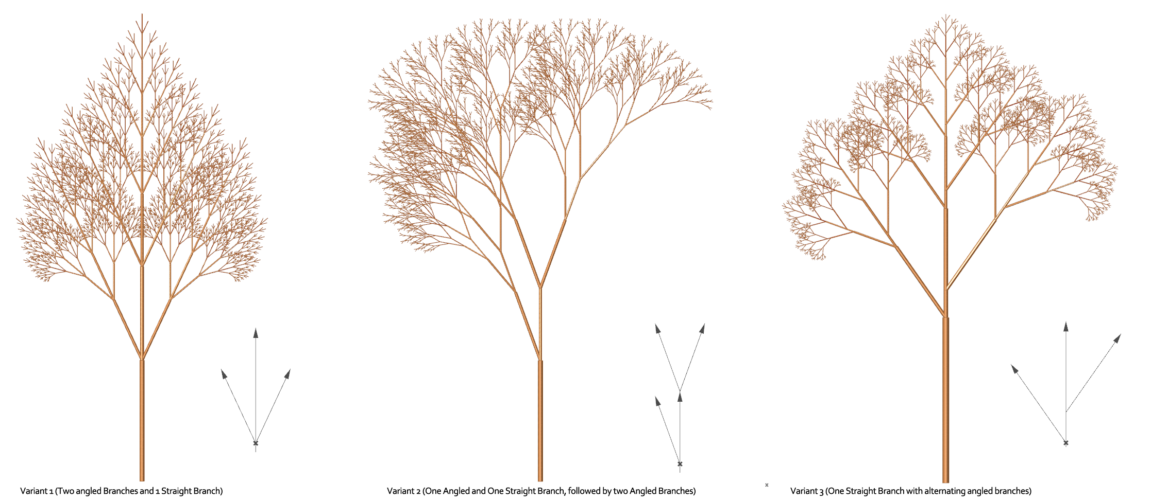
Démonstration

Slide 7
Questions?

